Slide 1

홈택스 연말정산 간소화 서비스
이용방법 상세 안내
인사서비스센터

Slide 2
간소화서비스 이용절차
※ 자세한 내용 확인 또는 문의는 국세청 홈페이지 참고해주시기 바랍니다.
♣국세청 간소화 서비스란?
연말정산에 필요한 각종 소득공제증명자료를 국세청이 근로자를 대신해서 은행, 학교, 병/의원 등
영수증발급기관으로부터 수집하여 이를 인터넷 홈페이지(www.hometax.go.kr)에서 제공하는 서비스입니다.
국세청 간소화 서비스는 단순 자료 제공 서비스로 근로자 본인이 공제요건 확인 후 연말정산 신청 바랍니다.
※참고 : 국세청 연말정산 체크리스트 https://www.nts.go.kr/intertax/yearend_check_list.asp
국세청 간소화 서비스 이용 방법
『 공인인증서 』 꼭 있어야 합니다. (비회원 로그인 시에도 공인인증서 필요)
클라우드 환경에서 국세청 PDF파일이 다운되지 않을경우 “로컬환경”에서 다운받아 제출해주셔야 합니다.
간소화 서비스에서 조회되지 않는 자료도 있습니다.
본인 외에 부양가족의 자료도 조회 가능합니다.
- 부양가족이 동의하는 경우 근로자는 부양가족의 소득.세액공제 자료에 대해 조회 가능합니다.
- 부양가족의 동의는 부양가족 명의의 공인인증서, 핸드폰 인증, 신용카드 정보로 신청 또는 팩스 신청, 세무서 직접방문을
통해 연중 상시 가능합니다.
- 19세 미만(2003.1.1이후 출생)의 자녀는 동의절차 없이 『자녀자료 조회신청』 후 조회 가능
소득.세액공제 요건은 스스로 검토하여야 합니다.
- 특히 주택자금공제의 경우 금융기관에서 제공한 저축불입금액 및 원리금상환액, 차입금이자상환액을 단순히 보여주기만 하므로,
구체적 공제요건 (세대주 및 주택규모 등) 은 근로자 스스로 해당여부를 확인하고 소득.세액공제를 신청해야합니다.
2021년 중도에 입사하신 분은 간소화 서비스에서 월별 내역을 조회/출력하여 제출해 주셔야 합니다.

Slide 3
간소화서비스 이용절차
국세청 홈택스에서 본인과 부양가족의 연말정산 자료를 조회, 확인, 다운로드 할 수 있습니다.
1
2
3
국세청 홈택스
로그인
자료 제공 동의 현황 확인
(조회 < 신청 < 확인)
간소화 자료 내용 확인
(조회 < 확인 < 다운로드)
www.hometax.go.kr 접속
근로자 본인의 공인인증서 필요
→ 인증서가 없는 경우
가까운 금융사에 방문하여
발급 가능 함
자료 제공 동의 현황 조회
- 본인 외 부양가족의 자료 제공 현황 조회
부양가족 자료 조회/제공 동의 신청
방법1. 부양가족 본인인증(인터넷으로 가능)
→ 부양가족의 공인인증서, 휴대전화,
신용카드 인증(3개 중 1개 선택)
→ 단, 미성년 자녀는 동의 절차 필요 없음
방법2. 팩스 신청
① 신청서 입력 (주민번호 외 정보 입력)
② 신청서 저장/출력
③ 신청서/증빙서류 팩스 전송(fax1544-7020)
④ 결과 확인(신청~처리까지 통상3일 소요)
방법3. 세무서 직접 제출하기
① 신청서 양식 다운로드
② 신청서 작성
③ 신청서/증빙서류 세무서 방문, 직접 제출
간소화 자료 내용 조회
- 본인 외 부양가족의 간소화 자료 조회 가능
간소화 자료 항목별 내용 확인
절차1. 항목별(보험료,의료비….) 내용 클릭
절차2. 내용 확인
→ 공제요건이 검증되지 않은 자료이므로,
공제요건을 확인하여 요건 충족되는
항목만 조회/저장 함 !
절차3. 다운로드
→ 공제 요건이 충족된 본인과 부양가족의
자료를 한번에 PDF로 다운로드

Slide 4
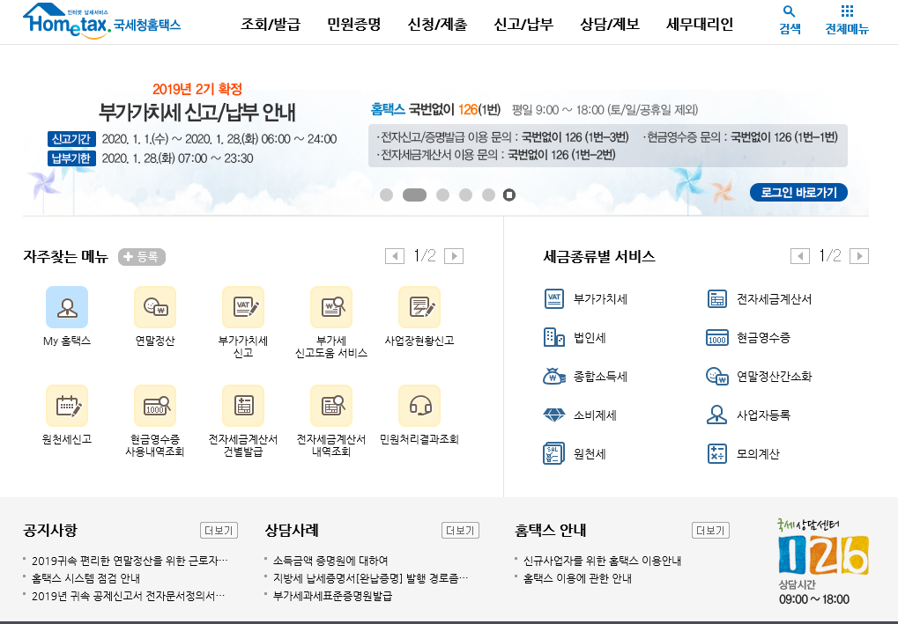
1단계 – 홈페이지 접속
국세청 연말정산간소화 서비스 주소 : https://www.hometax.go.kr

Slide 5
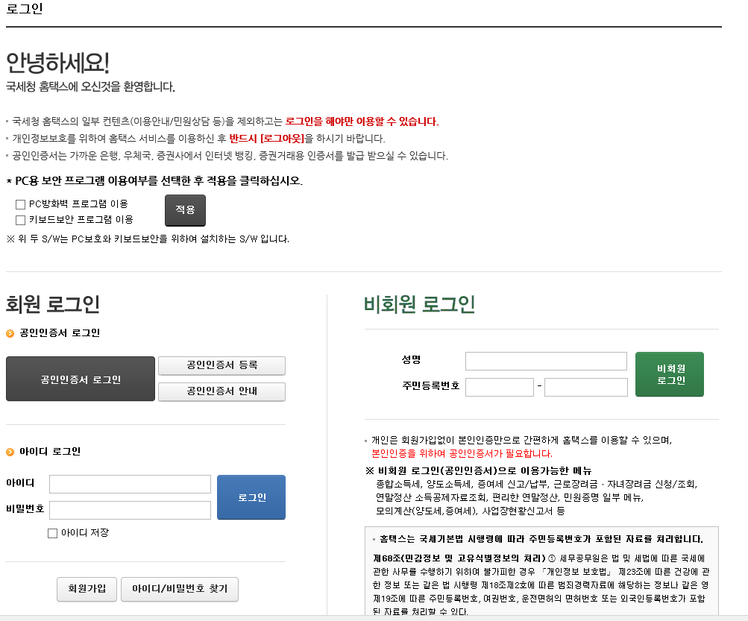
2단계 – 공인인증서 로그인
※ 공인인증서 발급은 은행이나 가까운 세무서에서 발급 받을 수 있습니다.
회원가입
없이도
발급 가능

Slide 6
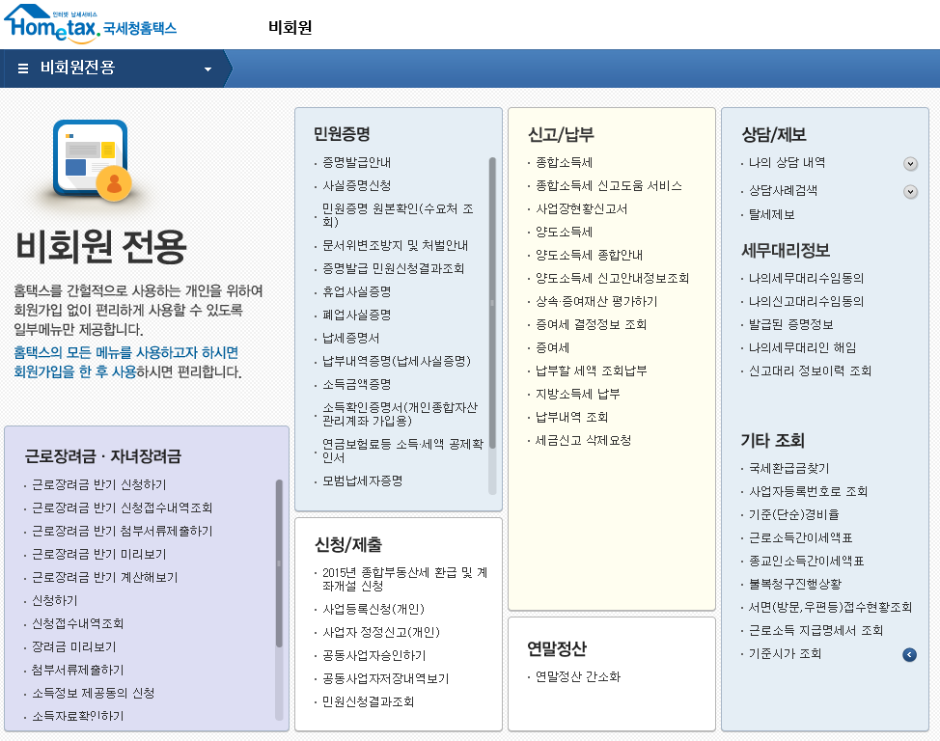
3단계 – 부양가족의 소득∙세액공제자료 제공 동의 신청하기

Slide 7
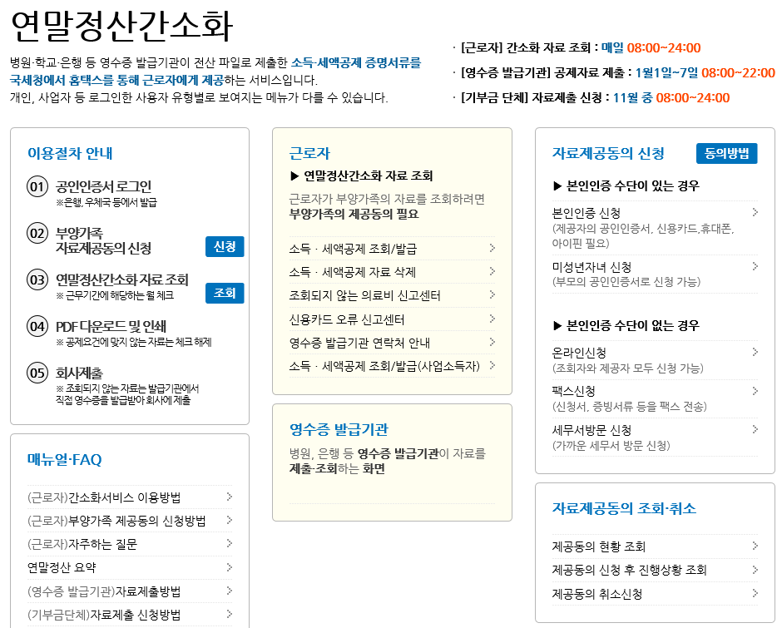
가. 부양가족이 [성인]인 경우_홈페이지를 통한 인터넷 동의 신청 방법 - 공인인증서, 휴대전화, 신용카드를 활용하여 홈페이지에서 동의 신청을 할 수 있습니다

Slide 8
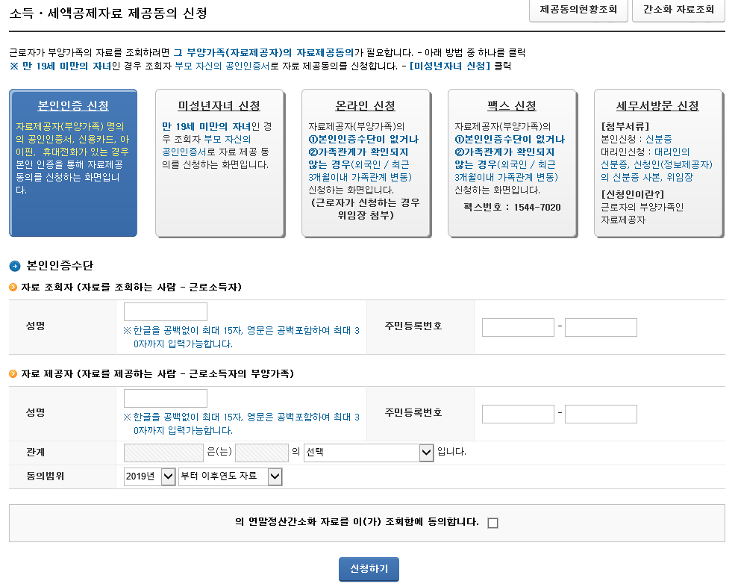
가. 부양가족이 [성인]인 경우 - 공인인증서, 휴대전화, 신용카드를 활용하여 홈페이지에서 동의 신청을 할 수 있습니다

Slide 9
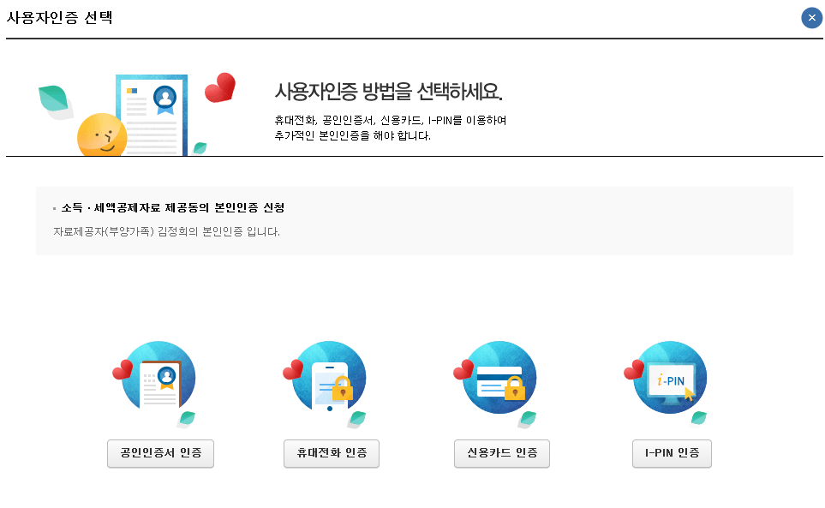
가. 부양가족이 [성인]인 경우 ① 공인인증서 - 입력한 정보에 대한 부양가족의 공인인증서 선택 → 비밀번호 입력 후 확인 클릭 → 신청완료
Click”

Slide 10
가. 부양가족이 [성인]인 경우 ② 휴대전화 - 해당 부양가족의 전화번호 입력 후 [확인] → 국세청 인증번호 입력 후 [확인] → 신청완료
Click”

Slide 11
가. 부양가족이 [성인]인 경우 ③ 신용카드 - 해당 부양가족의 신용카드 정보(카드번호, 유효기간, 비밀번호 등) 입력 후 [확인] → 신청완료
Click”

Slide 12
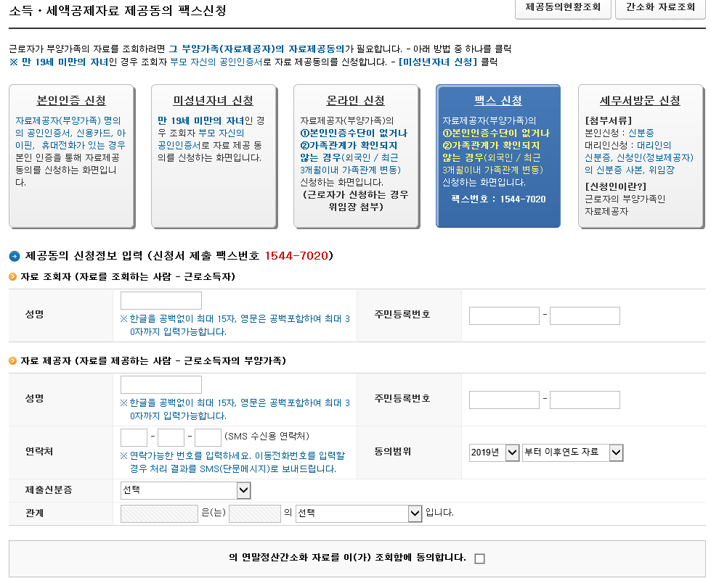
가. 부양가족이 [성인]인 경우_팩스 신청 - 신청정보 작성 후 출력하여 팩스 발송 ※팩스번호 1544-7020

Slide 13
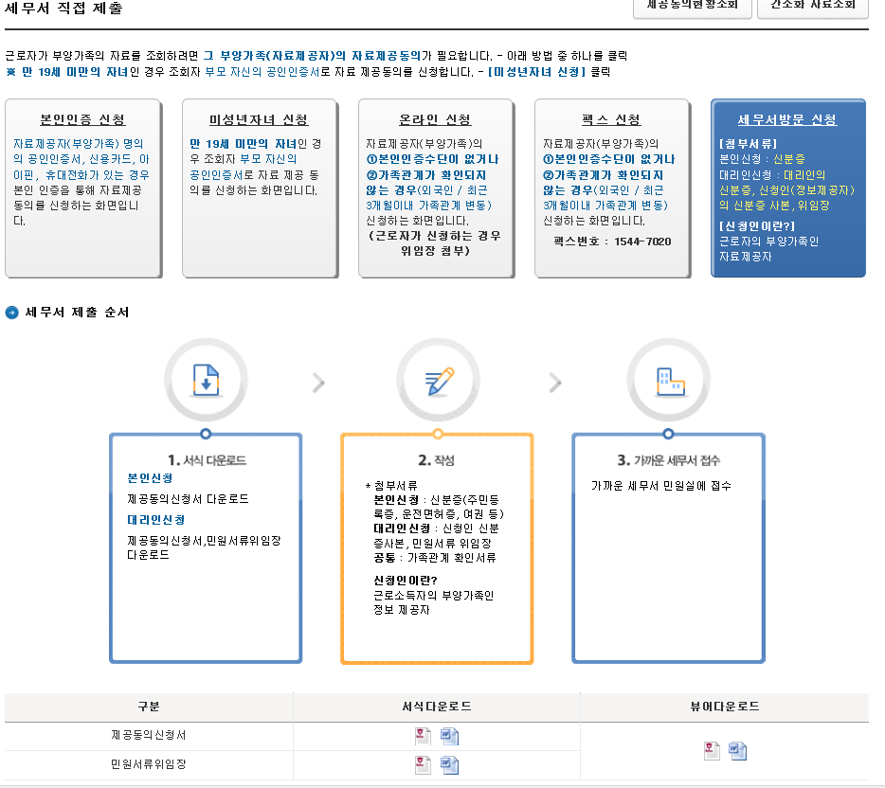
가. 부양가족이 [성인]인 경우_세무서 직접 방문 -제공동의 신청서, 위임장 작성 후 가까운 세무서 방문하여 접수

Slide 14
나. 부양가족이 [미성년자]인 경우 - 만 19세 미만의 자녀(미성년자)의 경우 별도의 동의 절차 없이 해당 자녀의 자료를 조회 할 수 있습니다

Slide 15
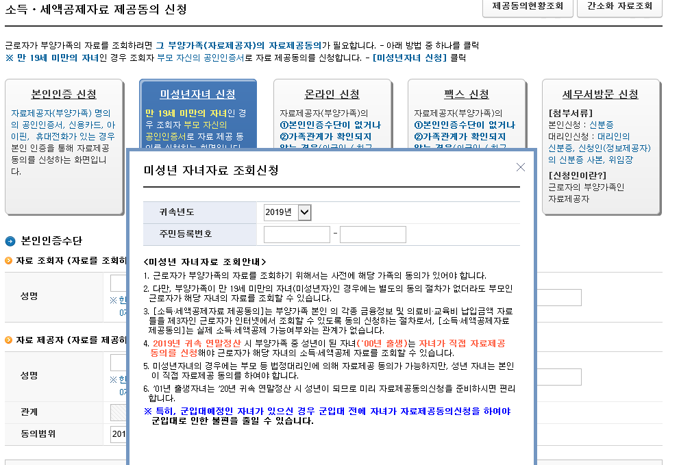
나. 부양가족이 [미성년자]인 경우 - 만 19세 미만의 자녀(미성년자)의 경우 별도의 동의 절차 없이 해당 자녀의 자료를 조회 할 수 있습니다

Slide 16
4단계 – 소득공제 자료조회

Slide 17
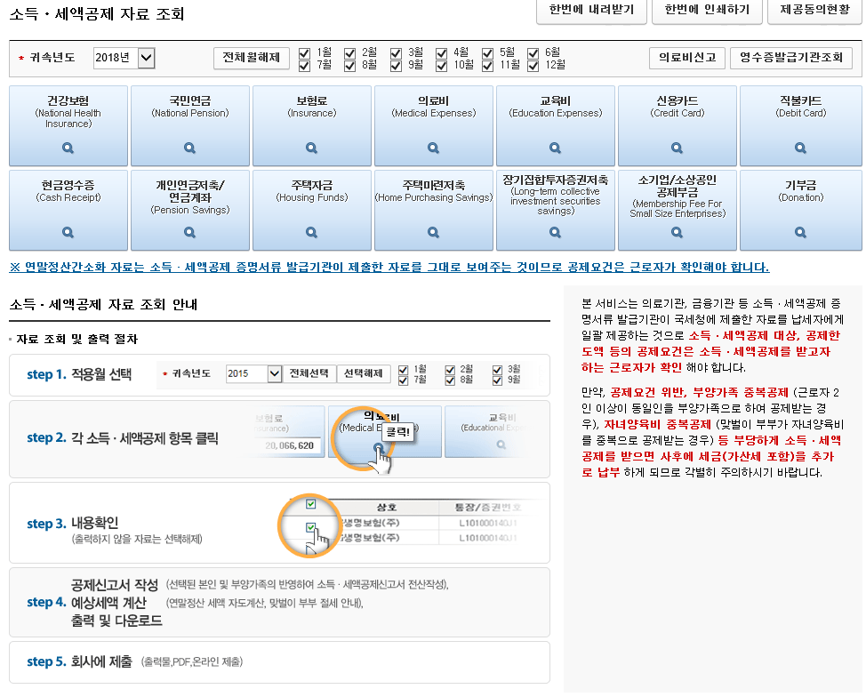
홈페이지에서 제공하는 근로자 소득∙세액공제항목이 나타납니다. - 귀속년도 선택 후 각각의 항목 Click

Slide 18
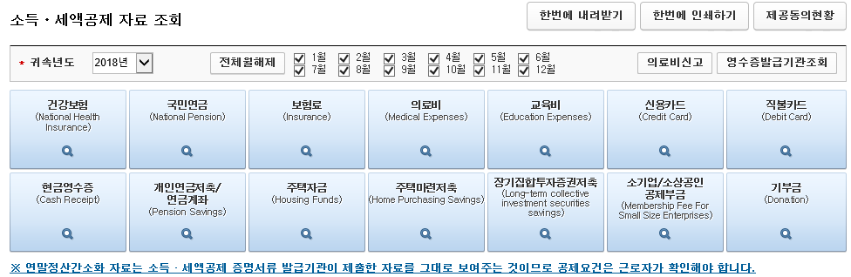
[한번에 내려받기]를 클릭하면 조회된 내용 전체가 One Click으로 다운로드됩니다. ※ 일∙월별 지출금액을 출력하고자 하는 경우, 일괄다운로드, 출력 기능이 제공되지 않습니다.

Slide 19
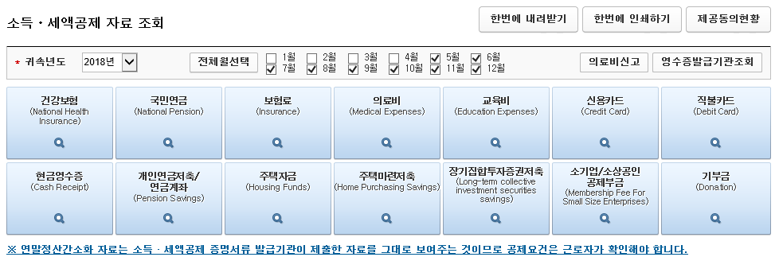
중도입사자의 경우 근로제공기간만 인정되는 소득∙세액공제가 있으므로 아래와 같은 방법으로 제출하여야 합니다.
근로제공기간만 선택

